Slide 1
KELOMPOK 5
EXPERT SYSTEM
“DIAGNOSIS PENYAKIT PADA TANAMAN TEMBAKAU”

Slide 2
Anggota :
Otto Tirtayasa A. (09021281722057)
Tiara Oktavian (09021281722059)
M. Imam Pratama (09021281722061)
Rizq Khairi Yazid (09021281722063)
Defrian Afandi (09021281722065)
Moh. Ardiansyah (09021281722067)

Slide 3
ROLE
EXPERT
Knowledge Engineer
USER
Rizq Khairi Yazid
Tiara Oktavian
Moh. Ardiansyah
Defrian Afandi
Prorammer
Otto Tirtayasa A.
Imam Pratama

Slide 4
PENYAKIT PADA TANAMAN TEMBAKAU

Slide 5
GEJALA - GEJALA
DUMPING OFF
FROG EYE LEAF
Pada fase tunas (biji)
Tunas tidak tumbuh
Biji membusuk
Tunas berlekuk seperti terjepit
Setalah tumbuh
Batang yang di dekat permukaan tanah lembab, lunak
Batang tidak kokoh
Pada fase tunas
Daun tunas terdapat spot yang berwarna putih dan sekelilingnya berwana coklat.
Pada daun dewasa spot-spot berukuran 2-10 mm.
Semakin banyak spot bintik, daun bisa kering dan layu

Slide 6
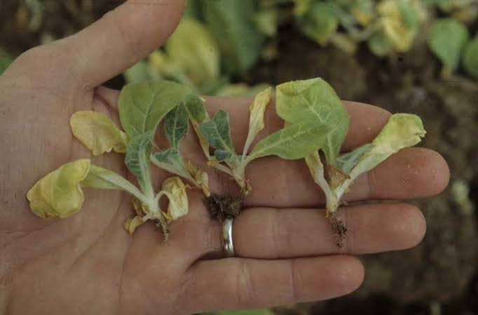
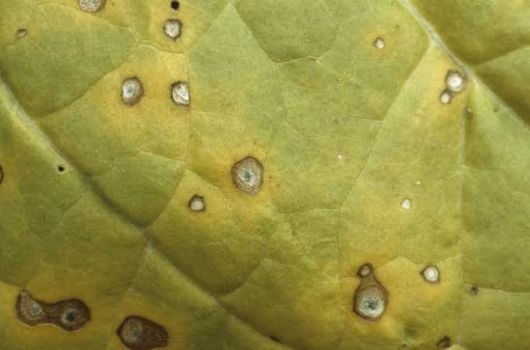
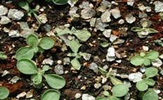

Slide 7
Management Symptoms
DUMPING OFF
FROG EYE LEAF
Tidak bisa disembuhkan, tetapi bisa dicegah dengan cara menjaga sirkulasi udara di tempat pembibitan selalu baik. Supaya sirkulasi udara bagus, bisa diberi kipas angin kecil, atau pastikan tempat pembibitan tidak tergenang air.
Daun yang telah terinfeksi harus dipotong agar tidak menyebar ke daun lainnya.
Pemberian pupuk harus seimbang, karena pemberian pupuk yang berlebihan juga meningkatkan probabilitas terkena penyakit ini.
Jika diperlukan gunakan fungisida seperti mancozeb, copper atau chlorothanonil

Slide 8
GEJALA - GEJALA
LEAF BLIGHT/BLACK SHUNK
ANTHRACNOSE
Luka pada daun berwarna coklat dengan tepian hijau,bentuk tidak beraturan
Terdapat luka yang basah
Batang hitam dan membusuk
Terdapat spot kecil di daun yang menyerap air berlebihan
Luka pada batang
Batang lunak yang menyebabkan batang menjadi tidak kokoh

Slide 9
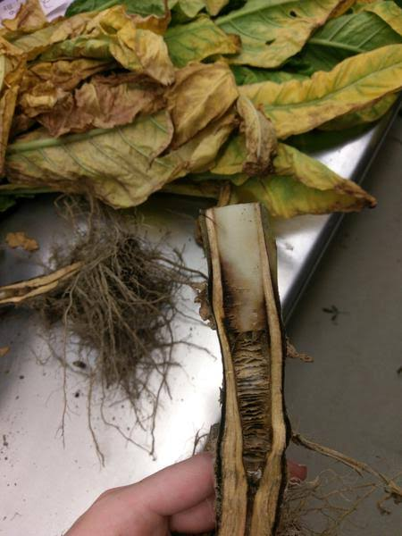
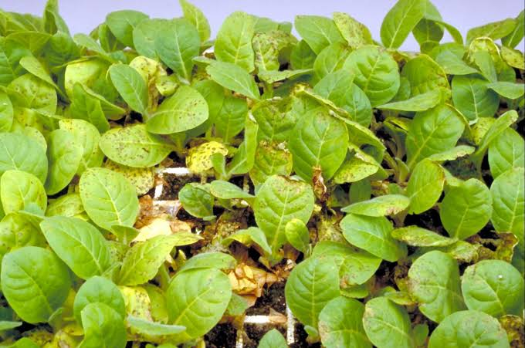
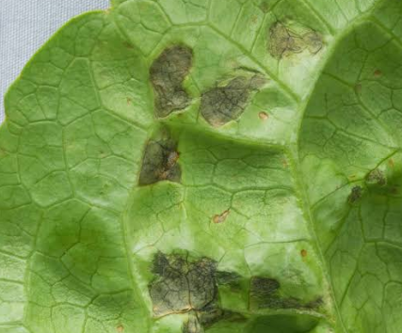
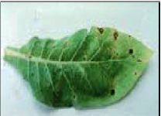

Slide 10
Management Symptoms
LEAF BLIGHT/BLACK SHANK
ANTHRACNOSE
Fungsida yang digunakan perpaduan dari Orondis Gold 200 + Oxathiapiprolin 18.7%
Pemupukan dan irigasi haruslah dikelola dengan baik
Peralatan kebun yg digunakan pada tumbuhan yang terinfeksi harus dibersihkan terlebih dahulu sebelum digunakan ke tumbuhan yang sehat.
Singkirkan tumbuhan yang terinfeksi
Semprotkan cooper-based fungisida
Tanam tumbuhan di tanah yang pengairan nya bagus.

Slide 11
GEJALA - GEJALA
FUSARIUM WILT
TOBACCO MOSAIC
Perubahan warna pada daun
Daun dari bawah ke atas menjadi layu
Pembuluh terinfeksi, menyebabkan batang dan akar menjadi coklat
Daun memiliki bercak seperti mosaik yang berwarna hijau terang
Pada daun muda tulang daun menjadi belang hijau kekuningan
Infeksi pada tumbuhan muda, membuat pertumbuhan tumbuhan terhambat
Daun mengkerut sedikit

Slide 12
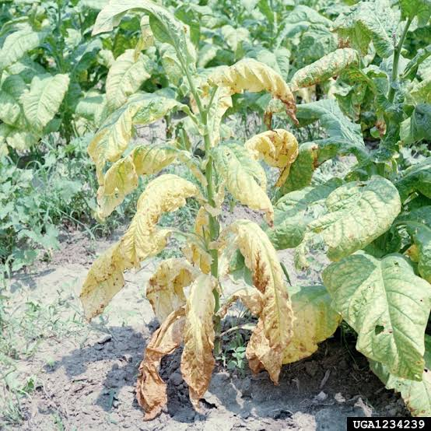
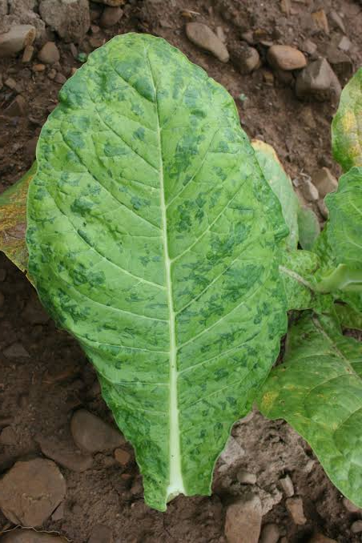

Slide 13
Management Symptoms
FUSARIUM WILT
TOBACCO MOSAIC
Menghindari lahan bekas tanaman inang yang terserang penyakit tmv.
Melakukan sanitasi, bertujuan membersihkan inokulan dengan mencabut tanaman yg sakit, tanamam inang lain dan membersihkan peralatan.
Rotasi dengan tanamam bukan inang, Penyemprotan vektor dengan insektisida.
Pembersihan gulma juga mampu menekan tmv.
Hilangkan bagian yang terinfeksi, tools yang digunakan harus steril
Gunakan pupuk yang kadar nitrogennya tidak terlalu tinggi
Gunakan fungisida Mycostop
Notes:
*bertujuan untuk memutus rantai makanan atau memberi lingkungan yg tdk cocok bagi patogen sehingga populasi virus menurun.

Slide 14
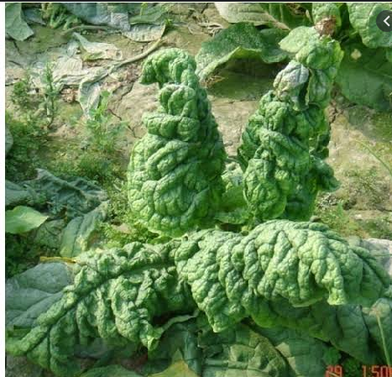
GEJALA - GEJALA
TOBACCO LEAF CURL
Daun mengkerut dan menggulung ke bawah
Tulang daul menebal dan kehilangan warna
Tulang daun berkelok-kelok sesuai dengan kerutan
Daun berwarna hijau gelap
Permukaan daun tidak rata
Daun kaku dan rapuh
Pertumbuhan terhambat
Bunga tidak terbentuk/ tumbuhan steril

Slide 15
Management Symptoms
TOBACCO LEAF CURL
Mengendalikan serangga vektor, misalnya dengan asefat atau imidakloprit 2x (saat tanam dan 45 hari setelah tanam).
Menanam bunga matahari atau jarak kepyar sebagai pagar pembatas di sekitar bedengan untuk mencegah B. tabaci.
Memilih varietas-varietas yang tahan akan penyakit TLCV.
Pemberian abu sekam, abu tomang atau tepung sisa bakaran arang pada lahan pembibitan atau lahan tanam dimaksudkan untuk menghambat penyebaran penyakit ini.

Slide 16
TUNAS
NAMA PENYAKIT | Tunas Tidak tumbuh | Tunas Tumbuh
 |  | Biji membusuk | Tunas berlekuk | Tunas lembab dan Tidak Kokoh | Tunas dekat permukaan tanah rusak | Bintik coklat pada daun tunas berukuran 2-10 mm | Bintik putih yang dikelilingi tepian coklat
DAMPING OFF | ✓ | ✓ | ✓ | ✓ | ✓ | ✕ | ✕
FROG EYE LEAF | ✕ | ✕ | ✕ | ✕ | ✕ | ✓ | ✓
LEAF BLIGHT | ✕ | ✕ | ✕ | ✕ | ✕ | ✕ | ✕
FUSARIUM WILT | ✕ | ✕ | ✕ | ✕ | ✕ | ✕ | ✕
TOBACCO MOSAIC | ✕ | ✕ | ✕ | ✕ | ✕ | ✕ | ✕
TOBACCO LEAF CURL | ✕ | ✕ | ✕ | ✕ | ✕ | ✕ | ✕
ANTHRACNOSE | ✕ | ✕ | ✕ | ✕ | ✕ | ✕ | ✕

Slide 17
BATANG
NAMA PENYAKIT | Batang di area dekat permukaan tanah rusak | Batang hitam & busuk | Batang kecoklatan | Batang lunak dan tidak kokoh | Luka pada batang
DAMPING OFF | ✓ | ✕ | ✕ | ✓ | ✕
FROG EYE LEAF | ✕ | ✕ | ✕ | ✕ | ✕
LEAF BLIGHT | ✕ | ✓ | ✕ | ✕ | ✕
FUSARIUM WILT | ✕ | ✕ | ✓ | ✕ | ✕
ANTHRACNOSE | ✕ | ✕ | ✕ | ✓ | ✓
TOBACCO MOSAIC | ✕ | ✕ | ✕ | ✕ | ✕
TOBACCO LEAF CURL | ✕ | ✕ | ✕ | ✕ | ✕

Slide 18
DAUN
NAMA PENYAKIT | Bintik putih dgn tepian coklat | Bintik coklat | Bintik menyebabkan daun kering & layu | Luka pada daun | Luka coklat dgn tepian hijau | Bentuk luka pada daun tidak beraturan | Luka/ bintik basah | Daun layu
DAMPING OFF | ✕ | ✕ | ✕ | ✕ | ✕ | ✕ | ✕ | ✕
FROG EYE LEAF | ✓ | ✓ | ✓ | ✕ | ✕ | ✕ | ✕ | ✕
LEAF BLIGHT | ✕ | ✕ | ✕ | ✓ | ✓ | ✓ | ✓ | ✕
FUSARIUM WILT | ✕ | ✕ | ✕ | ✕ | ✕ | ✕ | ✕ | ✓
ANTHRACNOSE | ✕ | ✕ | ✕ | ✓ | ✕ | ✕ | ✓ | ✕
TOBACCO MOSAIC | ✕ | ✕ | ✕ | ✕ | ✕ | ✕ | ✕ | ✕
TOBACCO LEAF CURL | ✕ | ✕ | ✕ | ✕ | ✕ | ✕ | ✕ | ✕

Slide 19
DAUN
NAMA PENYAKIT | Daun memiliki bercak mosaik | Daun terlihat melepuh | Daun mengkerut | Daun mengkerut & menggulung ke bawah | Tulang daun berkelok | Permukaan daun tidak rata | Daun kaku & rapuh | Bunga tidak terbentuk
DAMPING OFF | ✕ | ✕ | ✕ | ✕ | ✕ | ✕ | ✕ | ✕
FROG EYE LEAF | ✕ | ✕ | ✕ | ✕ | ✕ | ✕ | ✕ | ✕
LEAF BLIGHT | ✕ | ✕ | ✕ | ✕ | ✕ | ✕ | ✕ | ✕
FUSARIUM WILT | ✕ | ✕ | ✕ | ✕ | ✕ | ✕ | ✕ | ✕
ANTHRACNOSE | ✕ | ✕ | ✕ | ✕ | ✕ | ✕ | ✕ | ✕
TOBACCO MOSAIC | ✓ | ✓ | ✓ | ✕ | ✕ | ✕ | ✕ | ✕
TOBACCO LEAF CURL | ✕ | ✕ | ✕ | ✓ | ✓ | ✓ | ✓ | ✓

